Slide 1

Учитель математики
ГБОУ СОШ №436 (Школа 1363)
Иванова Анна Ивановна
100-353-510

Slide 2















Slide 3



0
1
0
3
0
1
0
9
0
1
0
1

Slide 4
Г
Е
Р
М
А
Н
И
Я
2016
31
19
18
16
14
7
0
1
4
9
А
Г
А
1
З

Slide 5

Волшебный квадрат
3
2
1
3
19
8
7
6
8
4
3
2
4
7
6
5
7

Slide 6
52
1. 13; 26; 39; ___; 65; …
18
2. 2; 6; ___; 54; …
35
3. 7; 14; 21; 28 ___; 42; …
48
4. 3; 12; ___; 192; …
54
5. 18; 27; 36; 45; ___; 63; …

Slide 7
18
52
__________первая публичная ёлка в России (СПб).
19
18
_________ запрет ёлки в Советской России.
19
35
_________ возвращение ёлки как символа Нового года.
19
48
_________ 1 января объявлен нерабочим днём.
19
54
_________ первая ёлка в Кремле.

Slide 8


Т
Я
С
К
И
В

Slide 9


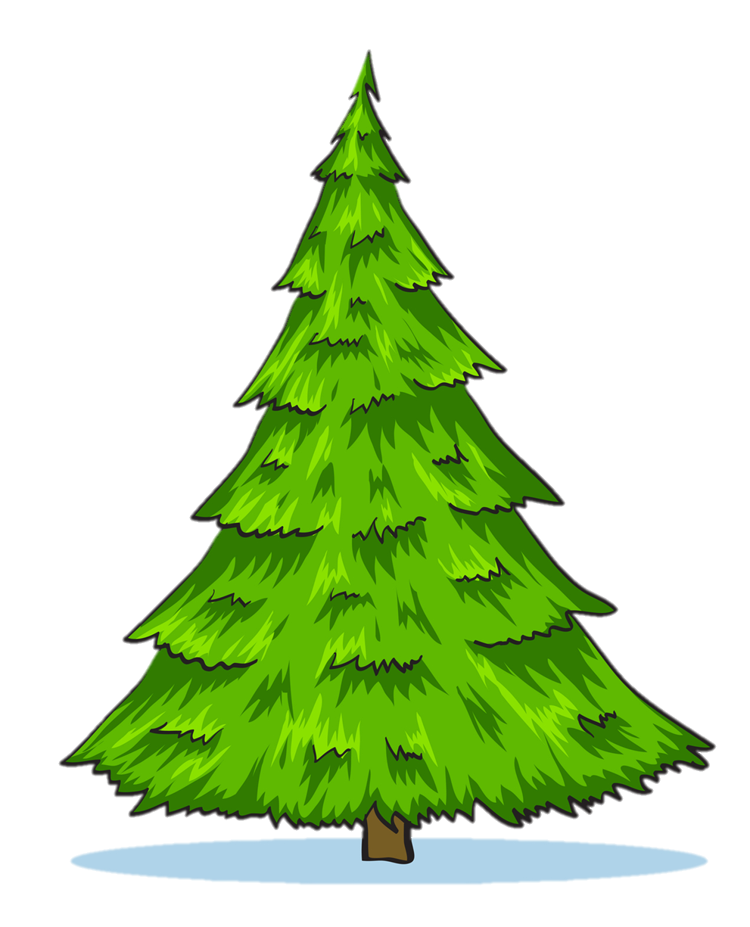




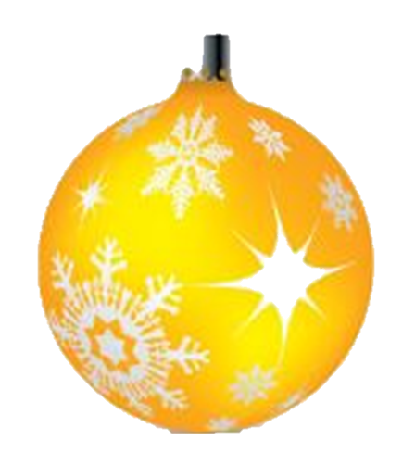


Slide 10
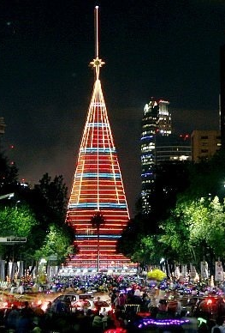
2
Самая большая искусственная ёлка.
Мексика , 2009 г.
10 +10
110 метров

Slide 11
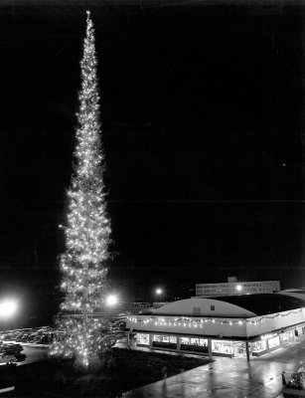
Самая большая натуральная ёлка.
США , 1950 г.
2
9 -14
67 метров

Slide 12
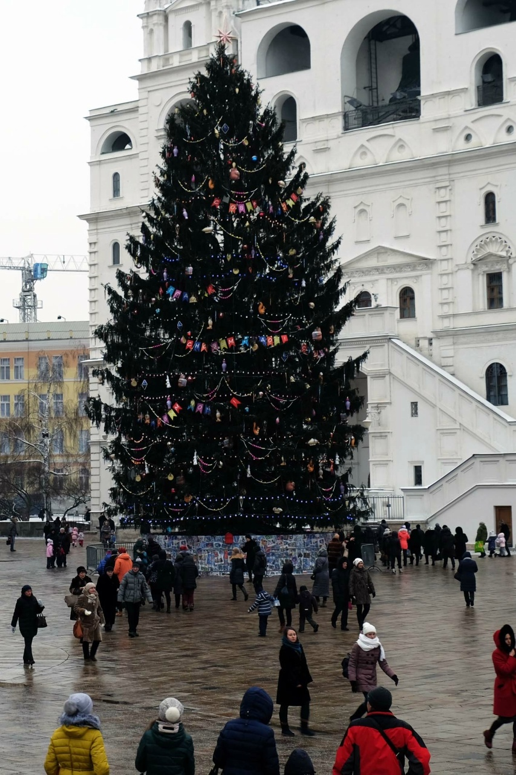
3
3 + 3
Самая главная ёлка в Москве.
2016 г.
30 метров

Slide 13
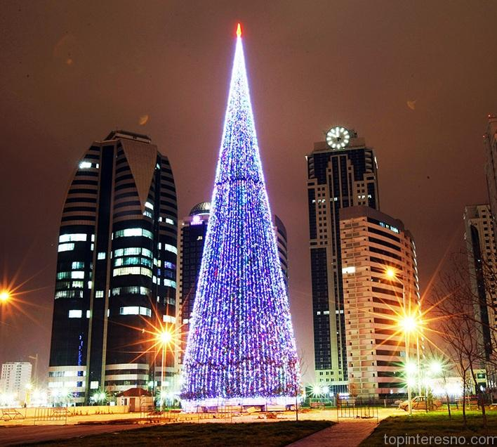
2
Самая большая ёлка в России.
Грозный , 2014 г.
7 + 2
51 метр

Slide 14
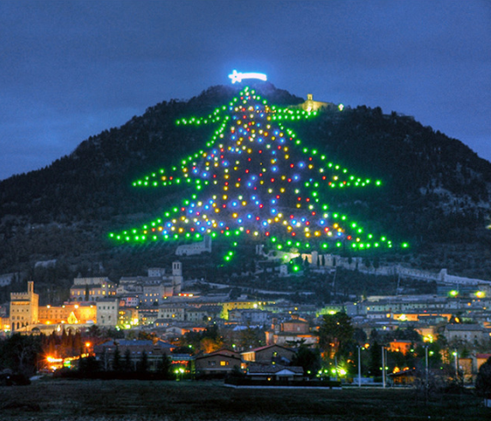
2
Самая большое изображение ёлки.
Италия , 1981 г.
26∙5
650 метров

Slide 15
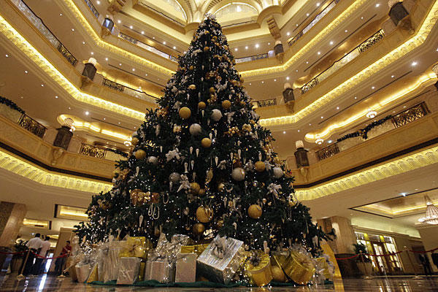
6
Самая дорогая ёлка.
ОЭА , 2009 г.
11∙10
11000000 $

Slide 16
Используемые ресурсы
Фон: http://static.playcast.ru/uploads/2013/12/08/6777561.gif
Буквы: http://risuem.ucoz.ru/clipart/zimnie_bukvy.jpg
Цифры: http://gotovim-doma.ru/forum/files/f/9d/f9d00079aaf07a3e6d44170d9eee395c_10651.jpg
Картинки: http://www.sporturala.ru/images/stories/FigurnoeKatanie/222/2512201222.jpg
http://ic.pics.livejournal.com/sash_ka85/49478029/316/original.jpg
http://www.uole-museum.ru/static/pictures/events/5643146c7acf7d510057e1f0/5643146c7acf7d510057e1f1.jpg
http://www.irina-alex.net/wp-content/uploads/2014/01/sng05.jpg
http://i10.pixs.ru/storage/8/5/3/contentfot_8390640_16098853.jpg
http://www.uvarova-art.narod.ru/
http://www.littleone.ru/public/img/articles/more/travelchild/article_930/article_930_1419346263274_depositphotos_5783335_m.jpg
http://interesnyesaity.ru/wp-content/uploads/Colorful-Christmas-Ball-Ornaments-Vector.jpg?219520709880
http://ffre.ru/files/200/c675341a16a20205f1027819edb42642.html_files/19.jpg
http://www.littleone.ru/public/img/articles/more/travelchild/article_930/article_930_1419346263274_depositphotos_5783335_m.jpg
Фото ёлок:
http://www.ellf.ru/uploads/posts/2010-12/thumbs/1293528551_5.jpg
http://hontos.ru/wp-content/uploads/2013/01/24.jpg
http://hontos.ru/wp-content/uploads/2013/01/31.jpg
http://img.news.open.by/news/2011/12/Elka%20USA.jpg
http://topinteresno.com/wp-content/uploads/2014/12/Samaya-bolshaya-elka-2014.jpg
https://img-fotki.yandex.ru/get/3903/10998280.91/0_b0dd7_ded433dd_orig.jpg

